Slide 1
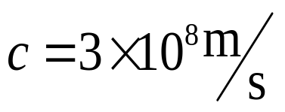

第四篇 波动光学
光学研究的内容： 光的现象、光的本性 、光与物质相互作用
通常分三部分研究：
几何光学：以光的直线传播为基础，研究各种光学仪器的理论
波动光学：以光具有波动性（电磁波）为基础，研究光波的
传播规律（干涉、衍射、偏振）
量子光学：以光的量子理论为基础，研究光与物质的相互作用
判据
干涉现象
衍射现象
光的波动性:
光在真空中的传播速度：
真空中电磁波的波速
光波的特点：
波长短 3900Å -- 7800 Å
光矢量
速度高
光源在原子内部
对人眼起感光作用的

Slide 2


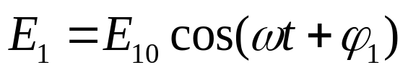


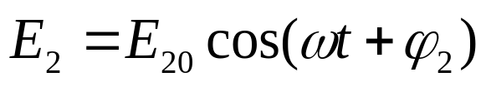


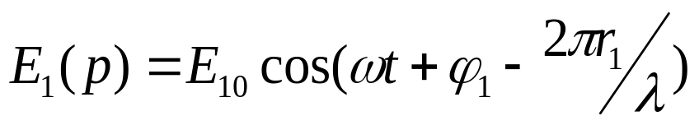

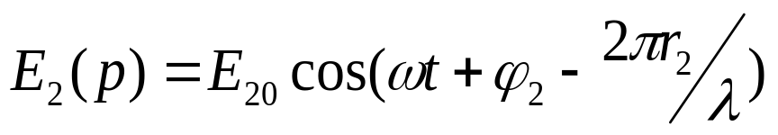
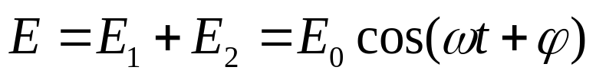
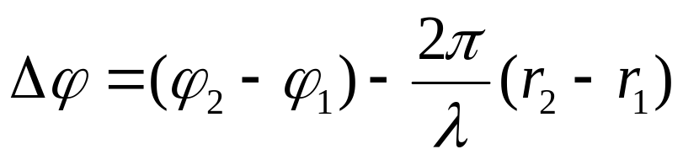
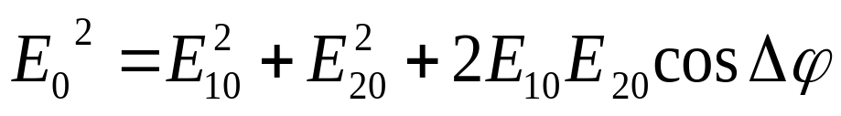
第十三章 光的干涉
13.1、13.3 光的相干性 光程
1. 光的相干条件：
和波的相干条件一样
1） 频率相等
2）相位差恒定
3）振动方向相同
讨论两个光源的干涉：
光源振动方程：
光传到P点时的振动方程：
P点合振动方程：

Slide 3
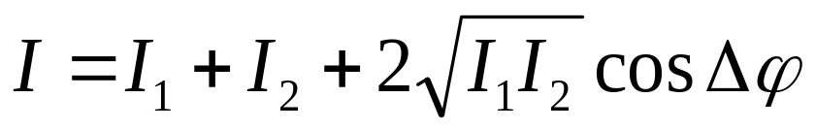
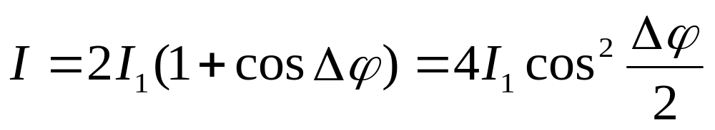
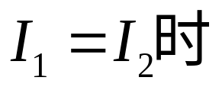

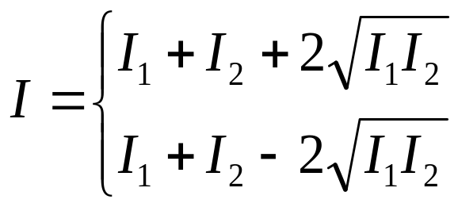
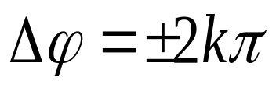
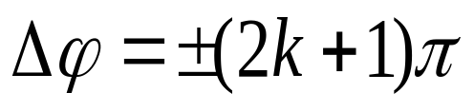
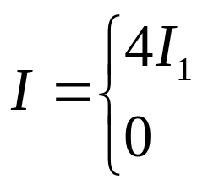
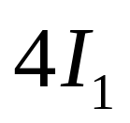
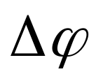
P点处的光矢量的强度：
1）若 不随时间变化，只是位置函数
P点处的光强：
加强
减弱
π
π
π
π
4
2
0
2
4

Slide 4
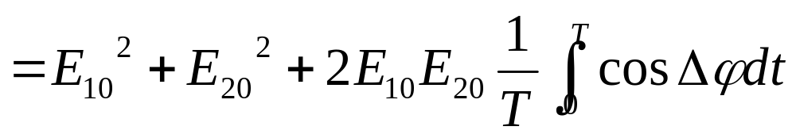
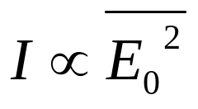
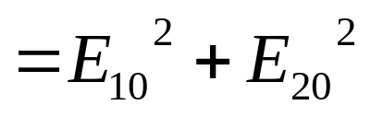
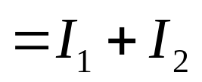
2）若 随时间变化
干涉是能量的重新分配
2. 光源的发光机构
光源的最基本发光单元是原子
能级跃迁辐射
发光时间 τ～10⁻⁸秒
E₂
波列
2.1 普通光源的发光特点
ν = (E₂-E₁)/h
E₁
随机 间歇
辐射跃迁
波列长L = τ c
2.2 激光光源：受激辐射
ν
E₂
ν
完全一样
(频率、相位、振动方向)
相干性很好
ν = (E₂-E₁)/h
ν
E₁
激光光源发光

Slide 5


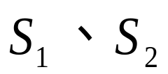
2.3 从普通光源中获得相干光的原则
装置的基本特征
从一个原子一次发光中获得
先分光 然后再相遇
获得相干光的方法
分波面的方法
杨氏干涉
分振幅的方法
等倾干涉、等厚干涉
分波面法：从一次发光的波面上取出几部分 再相遇
衍射
相遇区
满足相干条件
分束装置
相遇区
1
分振幅法：一束光线中分出两部分 再相遇
分束
2
薄膜

Slide 6
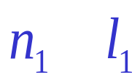


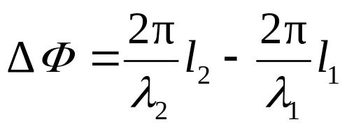
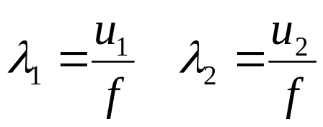
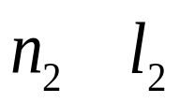
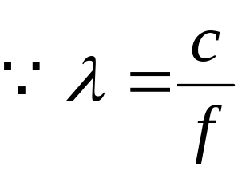
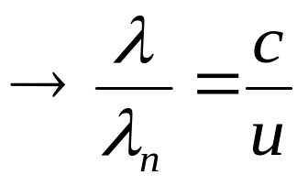
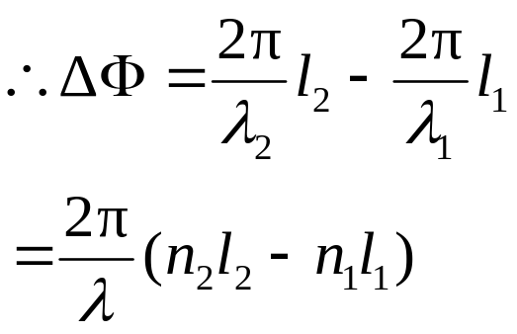
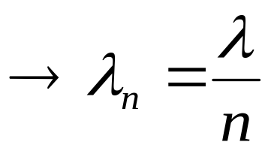
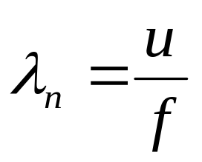
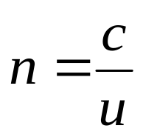
2.4 点光源（光源的理想模型）
所有发光原子处于同一几何位置
3.光程
问题:相干光源 a b 初相相同
但到达场点c的过程中经过的介质不同 如图
光线1
c点的干涉结果如何？
c点的干涉结果取决于两相干光在c点的相位差
光线2
用真空中的波长λ 将上式化简

Slide 7
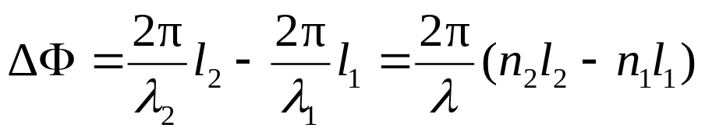




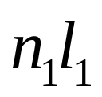
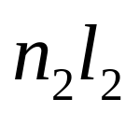
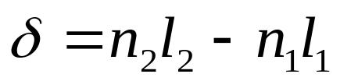
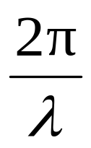





：光线1经过的介质1的折射率
：在介质1中走过的几何路程
：光线2经过的介质2的折射率
：在介质2中走过的几何路程
：光在介质1中的光程
：光在介质2中的光程
讨论
光线1
1） 光程差
2）相位差 = 光程差( )
λ－真空中的波长
光线2
4.透镜的等光程性
结论：
透镜不会带来附加的光程差

Slide 8
干涉问题要分析：
(1)相干光的获得
(2)波程差(光程差)计算
(3)条纹特点(形状、位置、分布、条数、移动等)
(4)光强公式、光强曲线

Slide 9










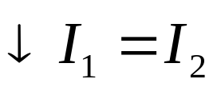

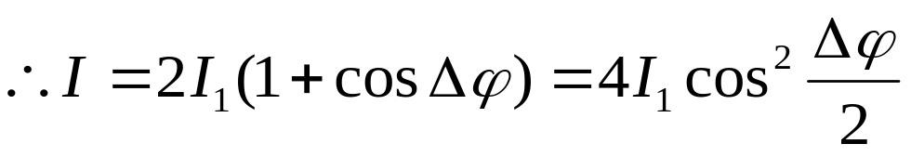
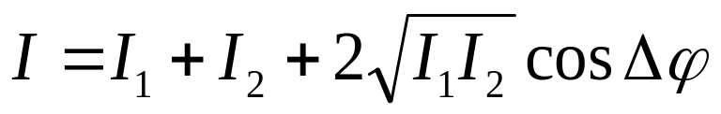
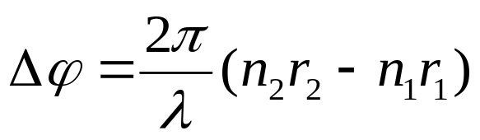
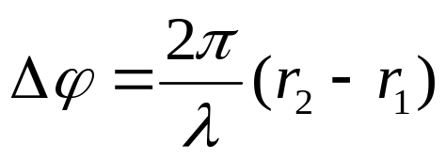

13.2 双缝干涉
1.杨氏双缝干涉
1.1 实验装置：
1.2 实验现象：
屏上出现等间距的明暗条纹
中央明条纹
1.3 实验结果讨论：
波长为真空中的波长。

Slide 10
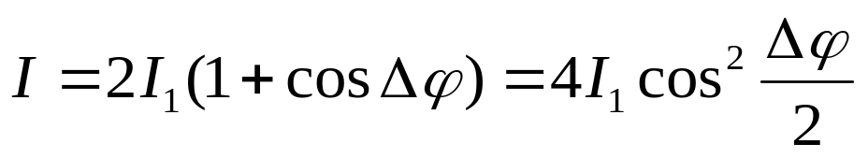
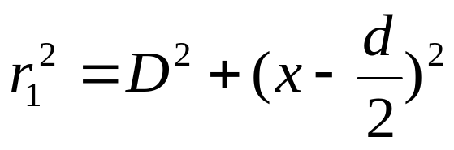
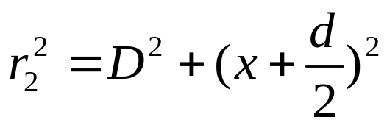
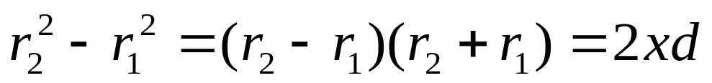
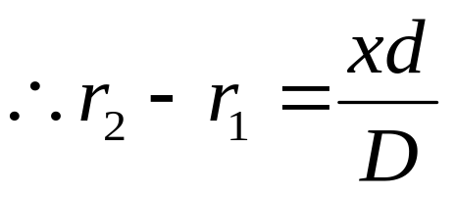

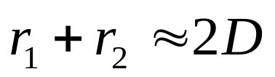
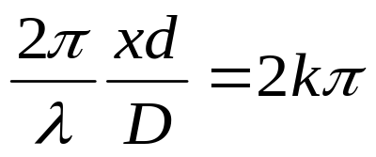
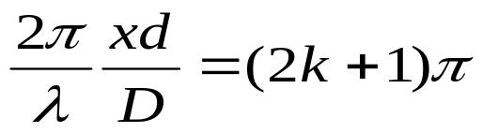

由几何关系得：
相干相长
相干相消
明条纹中心位置
暗条纹中心位置

Slide 11





明条纹中心位置
暗条纹中心位置
1.4 条纹特点：
1）x=0处为明条纹，其它条纹上下对称
相邻明条纹（或暗条纹）的间距为：
杨氏干涉条纹是等间距的;
各级明条纹的光强相等。
2）D一定，双缝间距大，条纹密
3）D、d一定，白光照射时
白光入射的杨氏双缝干涉照片

Slide 12






杨氏干涉可用于测量波长。
方法一：
方法二：
例：在双缝干涉实验中，两缝的间距为0.6mm，在2.5m远处的屏幕
上出现干涉条纹，测得相邻两明条纹中心的距离为2.27mm。
试计算入射光的波长。
解：由杨氏双缝干涉条件

Slide 13












讨论：
1）求两列波到 p点的光程差：
比空气中的密
2）杨氏双缝装置放进水中，条纹如何变化？
明
相邻明纹的间距为：
3) S光源在中心以上：
屏
S₁
b
S
d
条纹向下移动；
条纹间距不变
D
D
´
S₂

Slide 14










例：用很薄的云母片(n=1.58)覆盖在双缝实验中的一条缝上，这时
屏幕上的零级明条纹移到原来的第七级明条纹的位置上，如
果入射光波长为 550 nm。
试问此云母片的厚度为多少?
解（一）：设云母片的厚度为e
跟踪O点：
无云母片时
放置云母片后
联立两式
解（二）：
跟踪零级条纹：
光程差每改变一个
条纹移动一条
放置云母片后：
光程差的改变
移动的条纹数
“1”光程不变
“2”光程改变了：

Slide 15













2. 菲涅耳双面镜：
2.1 实验装置：
平行于观察屏
2.2 实验现象：
屏上出现等间距的明暗条纹
中央明条纹
O点在两个虚光源连线的垂直平分线上
2.3 实验结果讨论：
明条纹中心的位置
暗条纹中心的位置

Slide 16


3.劳埃(H.Lloyd)镜
点光源
屏
s
1
.
P
M
s
*
2
´
虚光源
反射镜
实验现象：
当屏移到图示位置时，
在屏上的P 点是暗条纹！
这一结论证实，光在镜子表面反射时有相位突变π
半波损失:
与前两种双缝干涉情况的区别：
1.屏上干涉条纹上下不对称；
2.中央为暗条纹，明暗条纹的位置与前两种相反

Slide 17
























13.4 薄膜干涉
1光线的反射
1. 相干光束和光程差
1、2两光束的光程差：
反射光干涉：
1
由几何关系和折射定律：
2
薄膜
代入：
明
暗
特点：
---等倾干涉
---等厚干涉

Slide 18










透射光干涉
薄膜
明
2
暗
1
增透膜和增反膜
对波长为550nm的光波反射最弱，问膜的厚度(e)最少为多少？
镀膜
玻璃

Slide 19










2.等厚干涉
λ
入射光
2.1 劈尖干涉
反射光2
反射光1
实验装置:
平行光垂直入射到劈尖上
θ
e
实验现象:
暗纹
明纹
实验结果讨论:
光程差
明
同一厚度e对应同一级条纹 — 等厚条纹
暗
明
暗

Slide 20









条纹特点：
1）干涉条纹与棱平行；接触处为暗纹
暗纹
明纹
2）相邻明（暗）条纹对应的厚度差：
3）相邻明（暗）条纹的间距：

Slide 21



条纹的移动
条纹疏密的变化
（反映膜的厚度变化）
（反映楔角的改变）
变密
变疏
暗纹
明纹
盯住某一级 看这一级对应的厚度在哪个方向
平移
改变楔角
应用
测波长
测折射率
测细小直径、厚度、微小角度

Slide 22




例：利用劈尖的等厚干涉条纹可以测量很小的角度，今在很薄的
劈尖玻璃板上，垂直地射入波长为589.3nm的钠光，相邻暗
条纹间距离为5.0mm，玻璃的折射率为1.52，
求此劈尖的夹角。
解：

Slide 23













例：利用空气劈尖的等厚干涉条纹，可以检测工件表面是否平整， 如图，若观察到的干涉条纹如图所示，问工件表面是凹的还是凸的，深度（H）有多大？
解：
表面有凹槽
标准的平板
相邻条纹对应的厚度差：
待测的工件

Slide 24








2.2牛顿环
形状
实验装置和现象:
·
o
实验结果讨论:
λ
R
光程差：
平凸透镜
r
e
明
平晶
牛顿环
暗
•
同心暗环
环的半径：
略去二阶小量 得：
明环半径
暗环半径
条纹特点:
1）透镜和平玻璃接触处（中心处）为暗斑，级次最底
2）条纹不均匀（非等间距）分布，r大处，条纹密

Slide 25




牛顿环的应用
测量透镜的曲率半径：
暗环半径
测波长：
检验透镜球表面质量：
λ
λ
标准验规
标准验规
待测透镜
待测透镜

Slide 26











例: 已知：用紫光照射，借助于低倍测量显微镜测
得由中心往外数第 k 级明环的半径r_{k} ,
k 级再往外数第16 个明环半径r_{k+16} 平凸
透镜的曲率半径R
求：紫光的波长？
解：根据明环半径公式：

Slide 27


3.等倾条纹
薄膜的厚度均匀
现象：屏上出现同心明暗相间的圆环
r_{环}
则相同倾角的光线光程差相同
o
P
i
i
f
·
1
L
明
S
2
i
i
·
暗
e
干涉环越靠近中央
中心条纹对应的级次高。

Slide 28












例：白光照射下，观察折射率为n₂=1.30的油膜，观察方向与油膜
表面法线成30⁰角时，看到油膜呈蓝色（波长480nm），
求油膜在最小厚度？若从法线方向观察，油膜呈什么颜色？
解：
根据明纹条件：
根据明纹条件：
绿光
不在可见光范围内

Slide 29




13.5 迈克耳逊干涉仪
M₂
M′₁
1.工作原理
2
光束2′和1′发生干涉
G₁
G₂
M₁
补偿板G₂的作用
S
1
无G₂时的光程差：
半透半反膜
2′
1′
有G₂时的光程差：
E
获得等倾条纹的条件
M′₁、M₂平行 发散光入射
获得等厚条纹的条件
M′₁、M₂ 有小夹角 平行光入射
观察条纹移动
M₂平移d 时 干涉条移过N条
2. 应用
微小位移测量
测波长

Slide 30


例：迈克耳孙干涉仪可用来测量单色光的波长，当M₂移动距离d
时，测得某单色光的干涉条纹移过N条，
试求该单色光的波长。
解：

Slide 31


迈克耳逊干涉仪
迈克耳逊（A.A.Michelson）
美籍德国人
爱因斯坦:“我总认为迈克尔逊是科学中的艺术家，他的最大乐趣似乎来自实验本身的优美和所使用方法的精湛，他从来不认为自己在科学上是个严格的‘专家’，事实上的确不是，但始终是个艺术家。”
因创造精密光学仪器，用以进行光谱学和度量学的研究，并精确测出光速，获1907年诺贝尔物理奖。
重要的物理思想＋巧妙的实验构思＋精湛的实验技术 → 科学中的艺术

Slide 32


劈尖
波的干涉：
杨氏双缝干涉
(垂直入射)
菲双面镜干涉
分波阵面
牛顿环
(垂直入射)
劳(洛)埃镜干涉
相干光的获得
等厚干涉
薄膜干涉
i相同, e不同
分阵幅
等倾干涉
e相同, i不同
增透膜增反膜
光学测量
迈克耳逊干涉仪

Slide 33






例：一柱面平凹透镜A，曲率半径为R放在平玻璃片B上，如图所示。现用波长为 的单色平行光自上方垂直往下照射，观察A和B间空气薄膜的反射光的干涉条纹，如空气膜的最大厚度e =2 ，
(1)分析干涉条纹的特点(形状、分布、级次高低)，作图
(2)若将玻璃片B向下平移，条纹如何移动?
若玻璃片移动了 /4，这时还能看到几条明条纹?
解(1)
暗纹条件：
明纹条件：
A
d
边缘处e =0，但有半波损失，为第0级暗纹
B
中心处：
为第4级暗纹
(2)若将玻璃片B向下平移，条纹将向外移动
边缘处：
为第1级明纹
暗纹9条
明纹8条
中心处：
为第5级明纹
暗纹8条 明纹9条

